Slide 1
Psalm 40 (DNP) t. J.P. Kuijper; m. Genève 1551

Slide 2
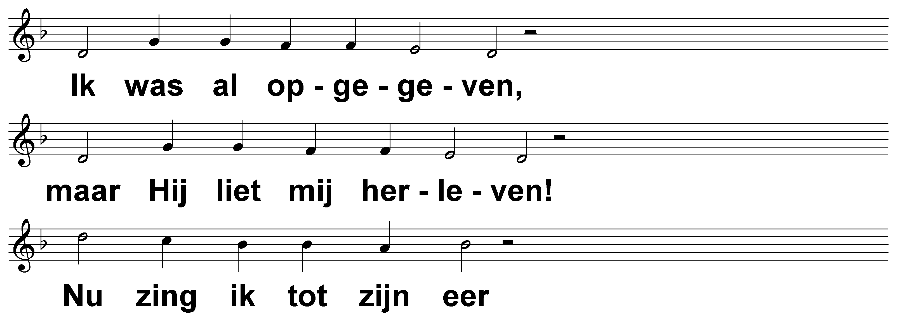
Psalm 40 (DNP) t. J.P. Kuijper; m. Genève 1551

Slide 3
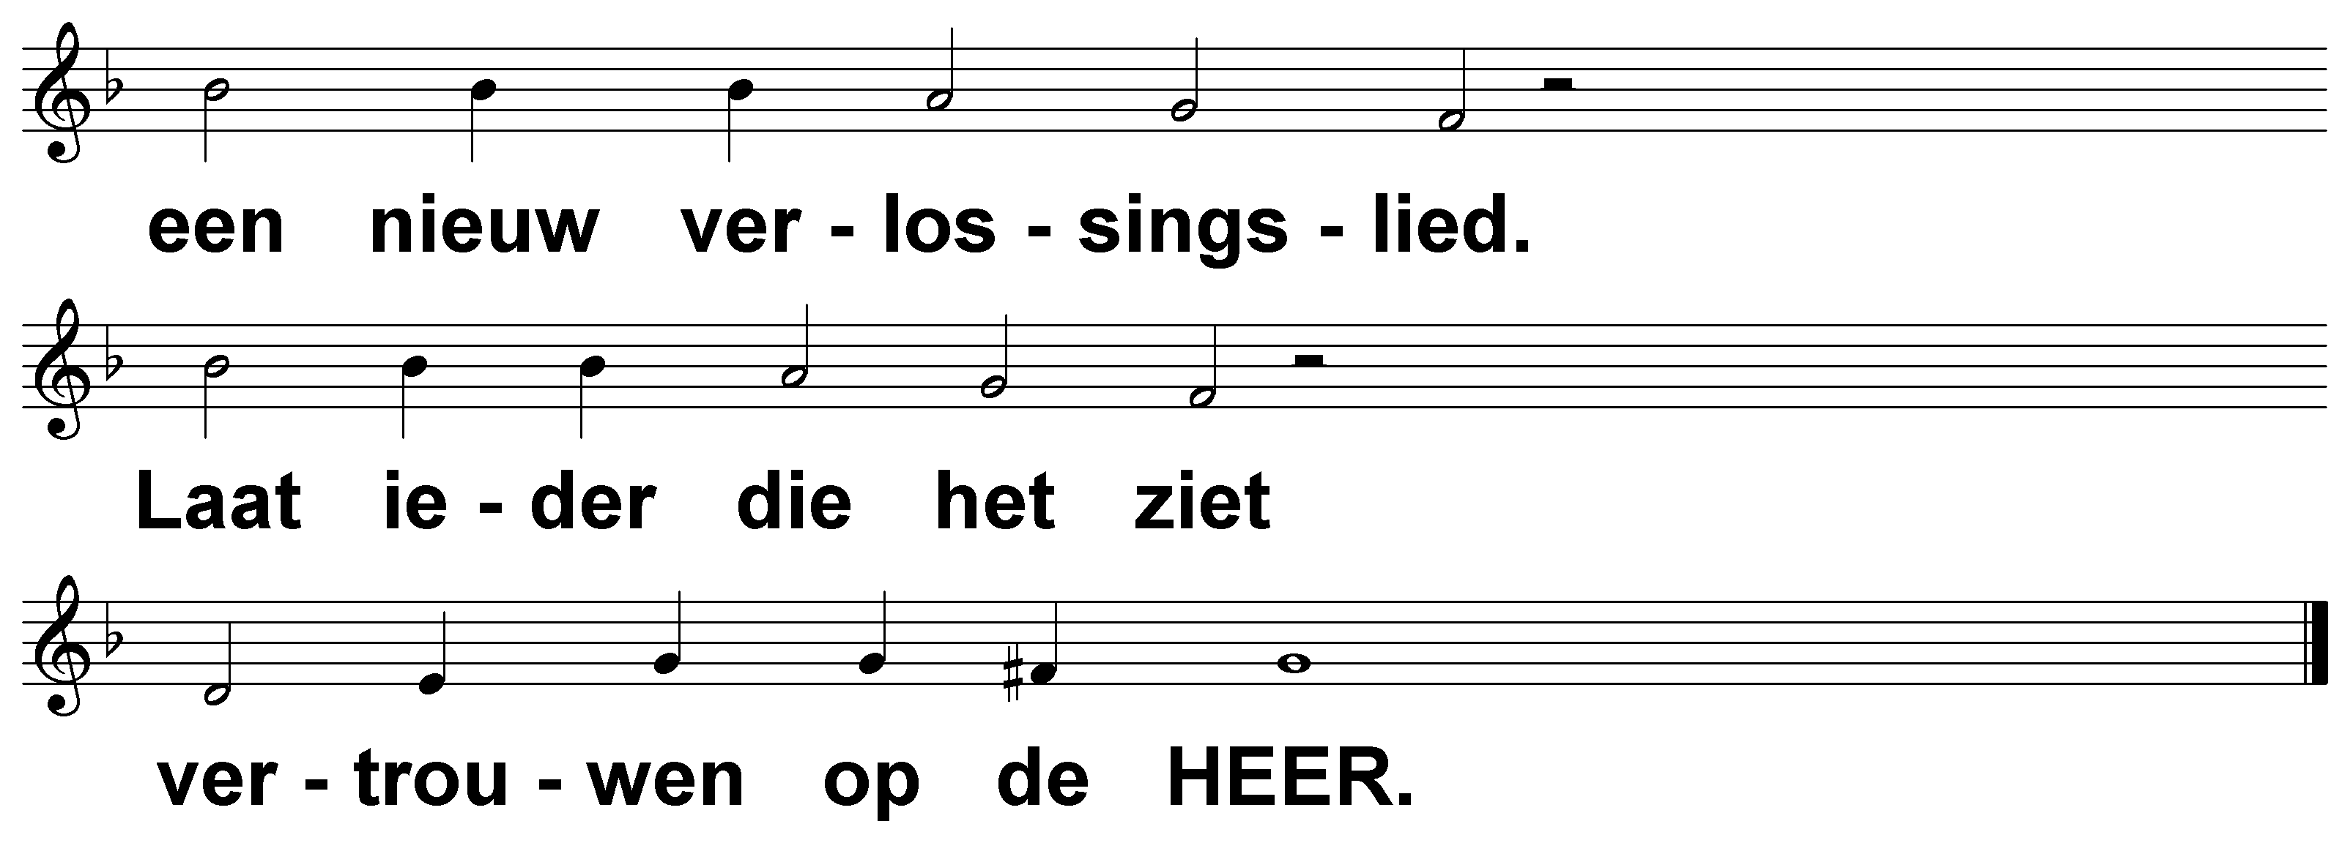
Psalm 40 (DNP) t. J.P. Kuijper; m. Genève 1551

Slide 4
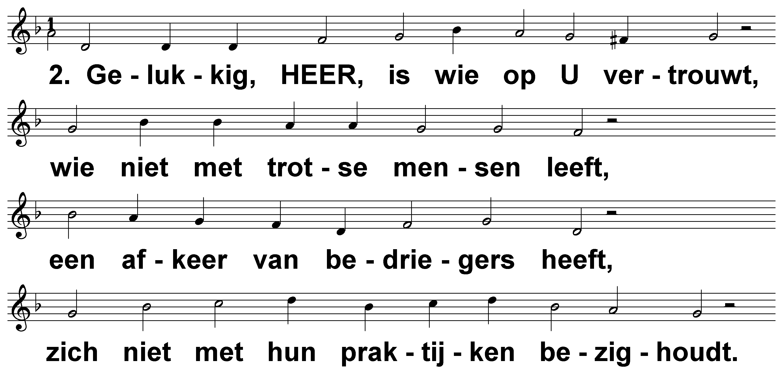
Psalm 40 (DNP) t. J.P. Kuijper; m. Genève 1551

Slide 5
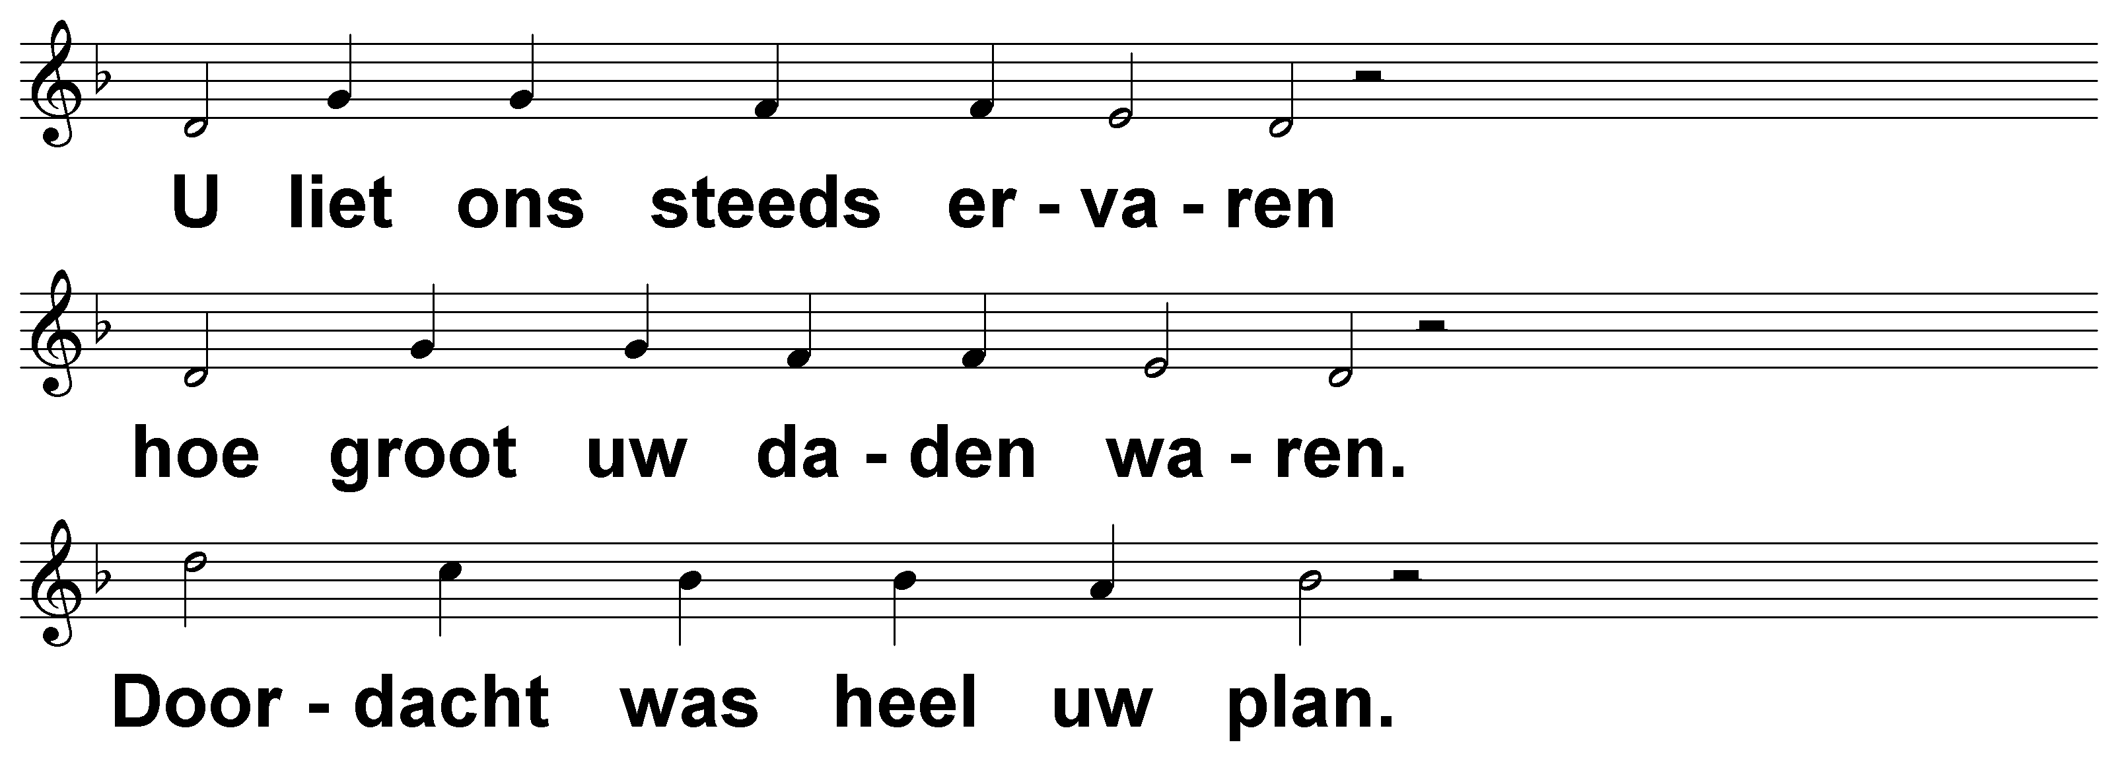
Psalm 40 (DNP) t. J.P. Kuijper; m. Genève 1551

Slide 6
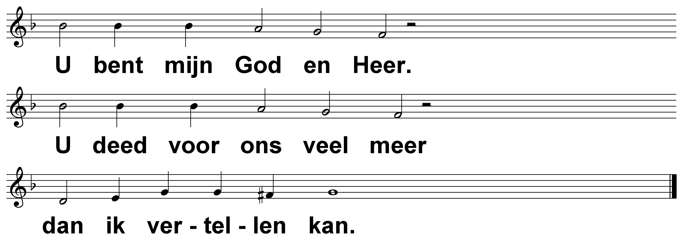
Psalm 40 (DNP) t. J.P. Kuijper; m. Genève 1551

Slide 7
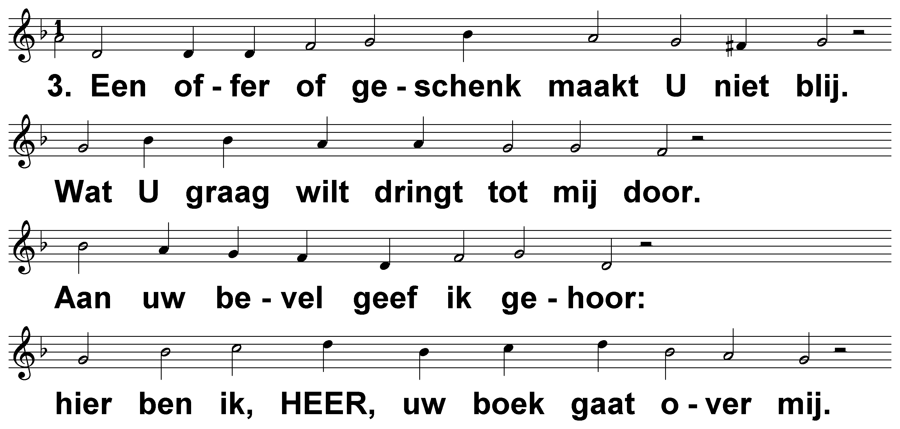
Psalm 40 (DNP) t. J.P. Kuijper; m. Genève 1551

Slide 8
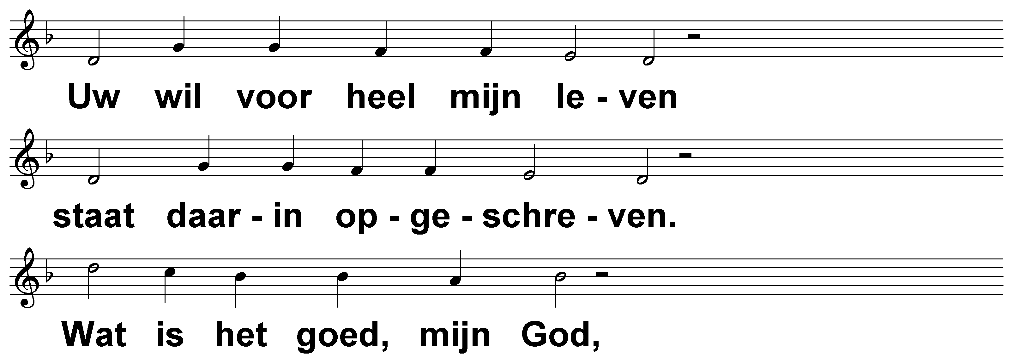
Psalm 40 (DNP) t. J.P. Kuijper; m. Genève 1551

Slide 9
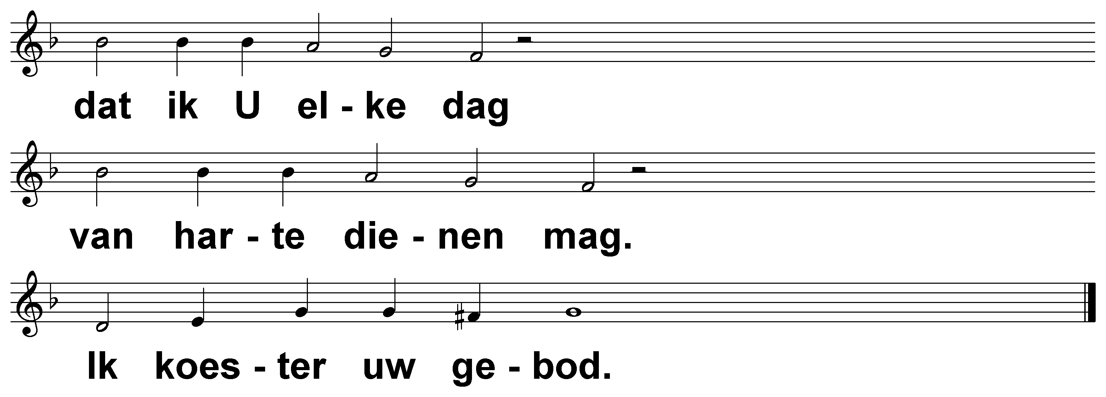
Psalm 40 (DNP) t. J.P. Kuijper; m. Genève 1551

Slide 10
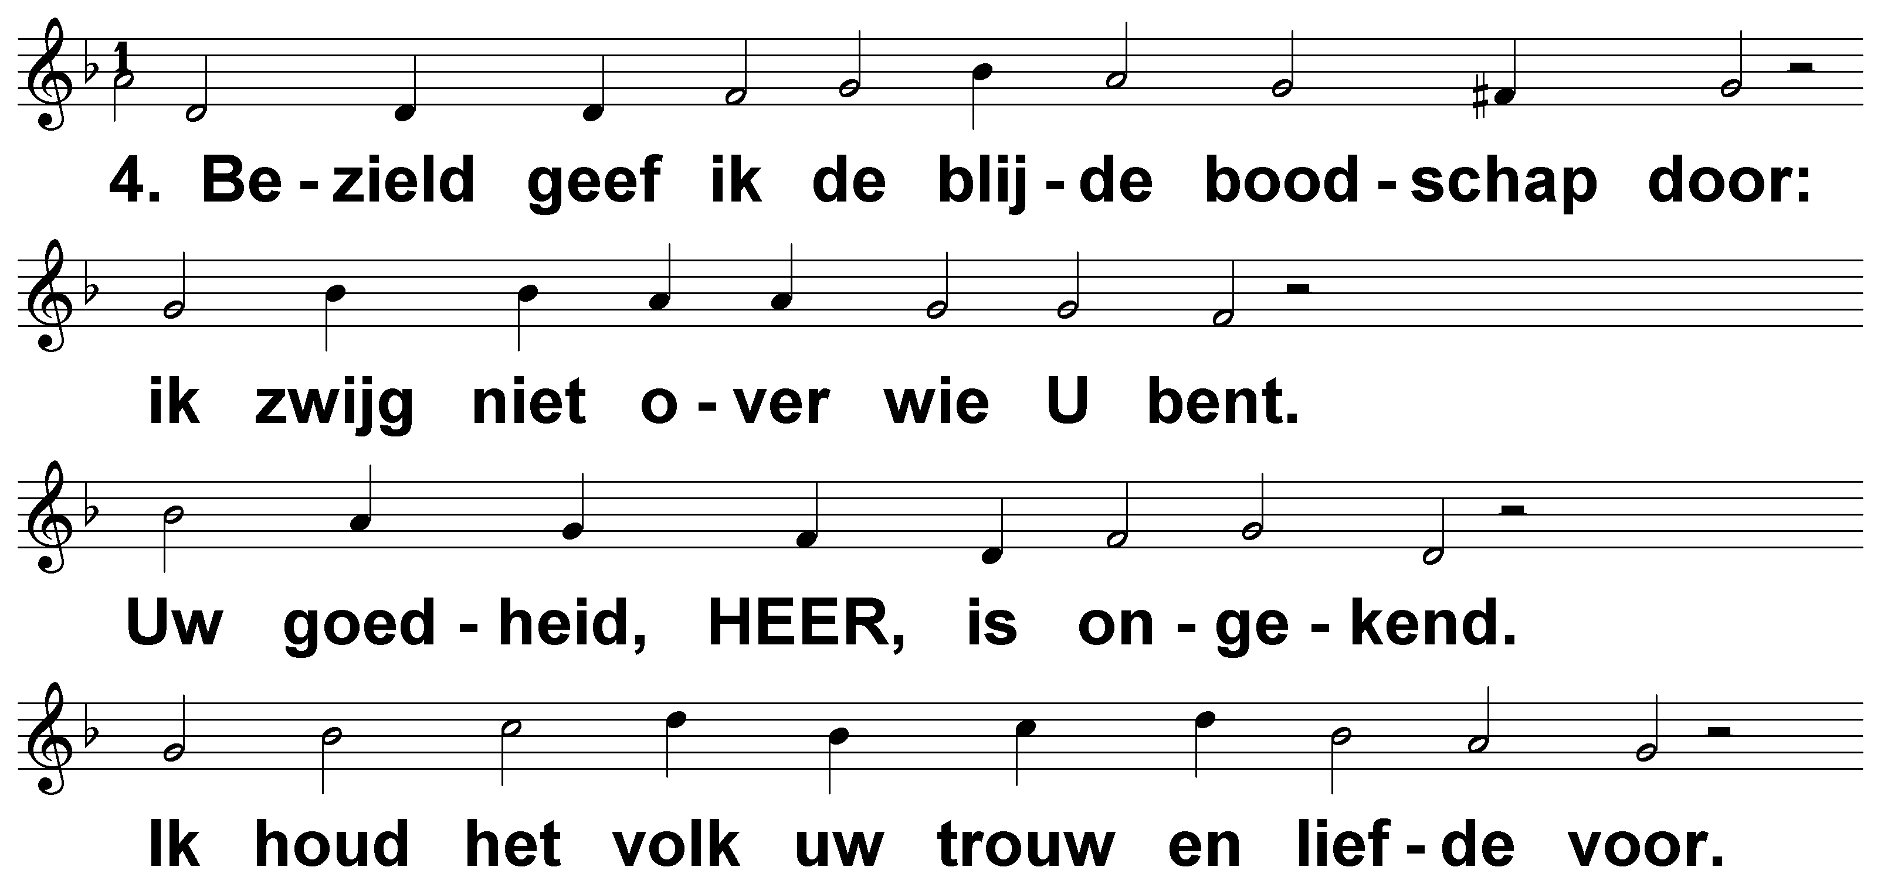
Psalm 40 (DNP) t. J.P. Kuijper; m. Genève 1551

Slide 11
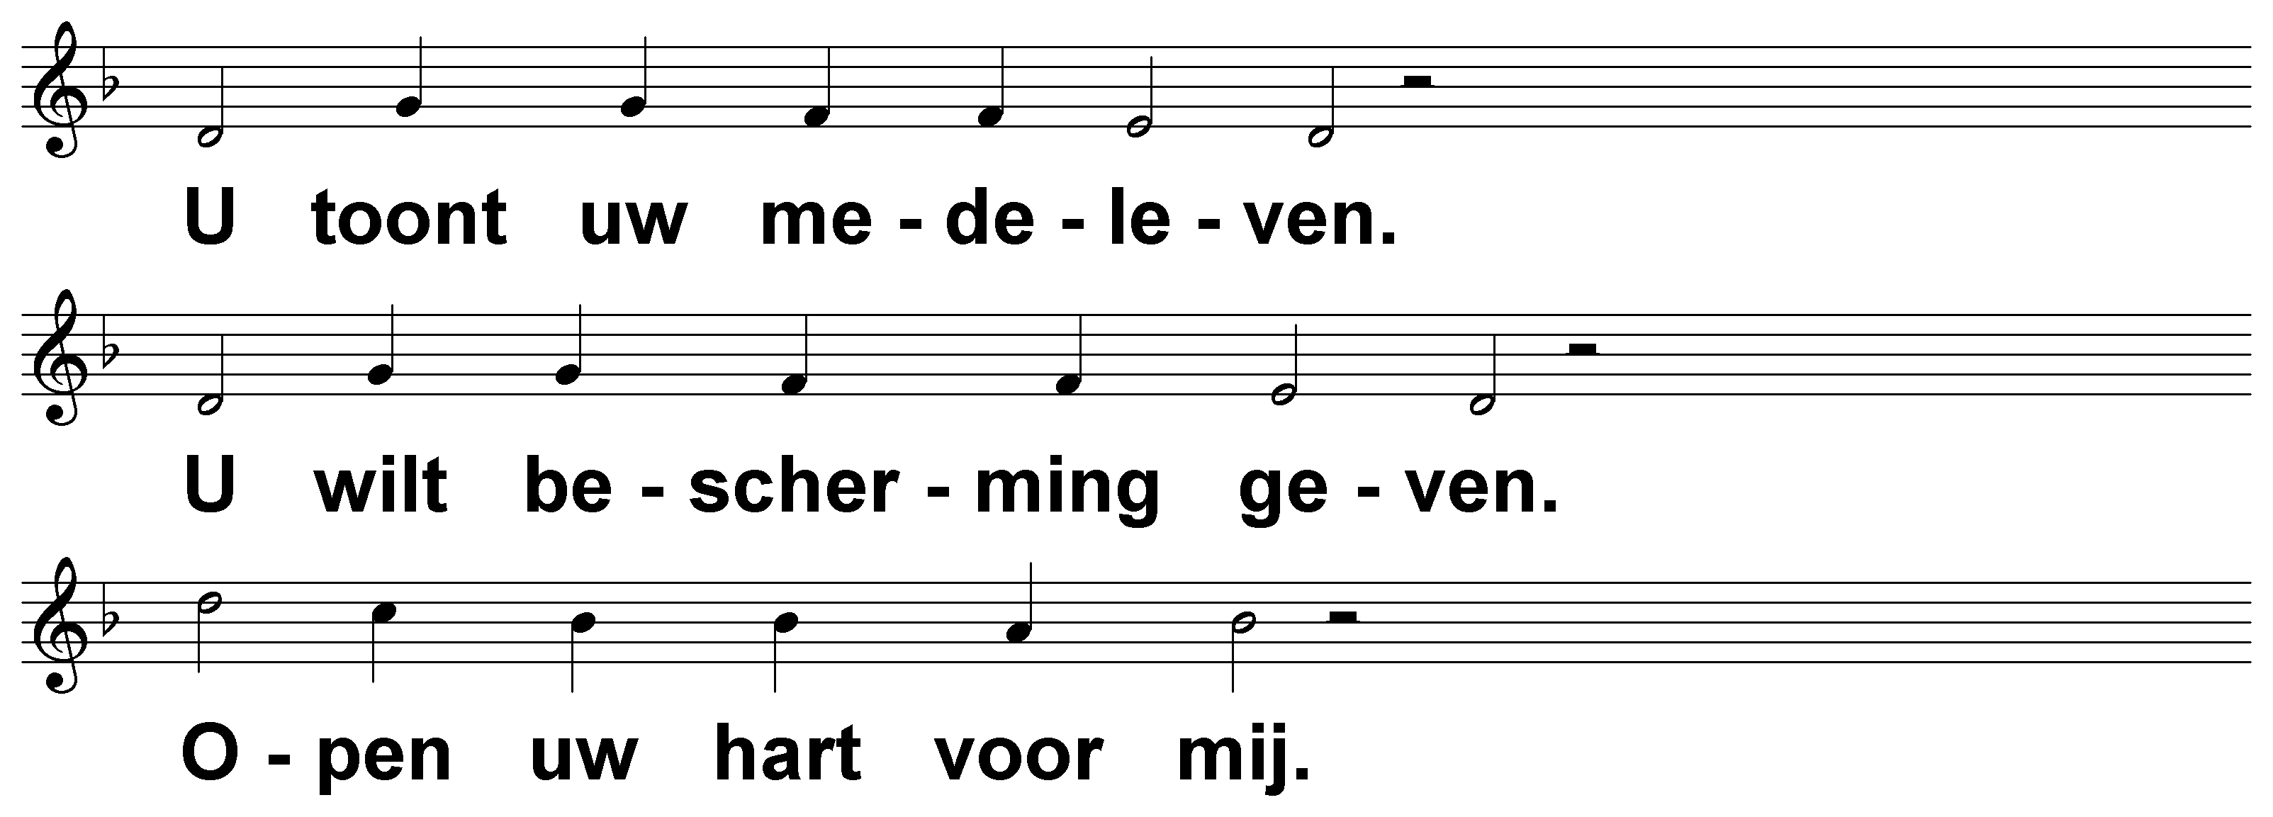
Psalm 40 (DNP) t. J.P. Kuijper; m. Genève 1551

Slide 12
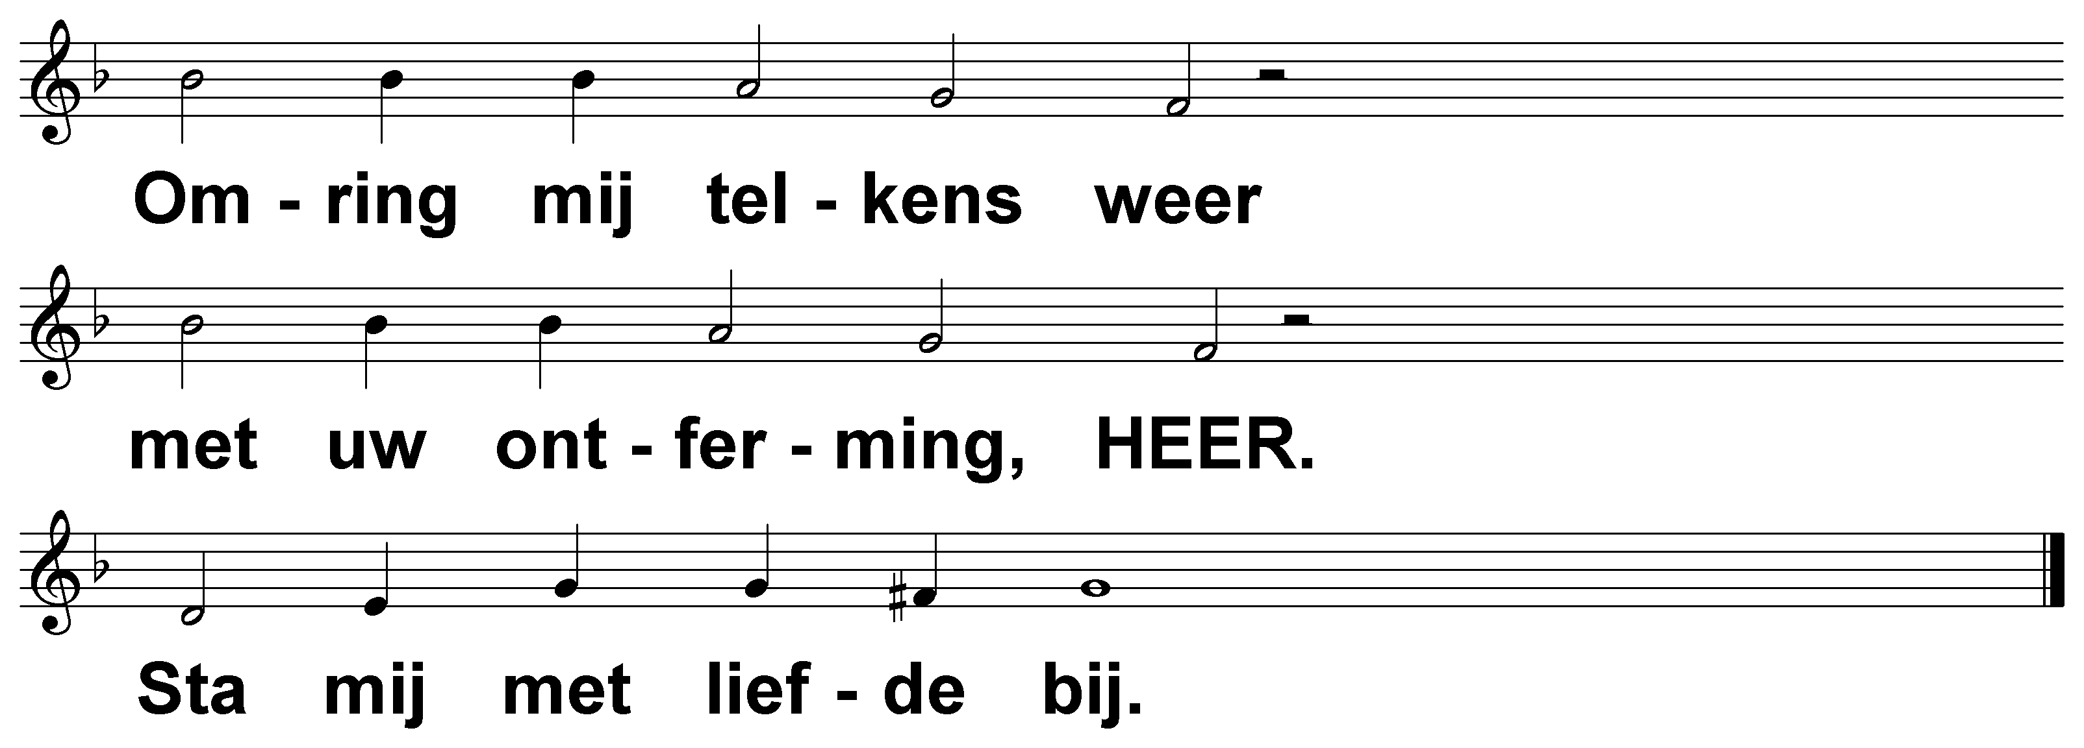
Psalm 40 (DNP) t. J.P. Kuijper; m. Genève 1551

Slide 13
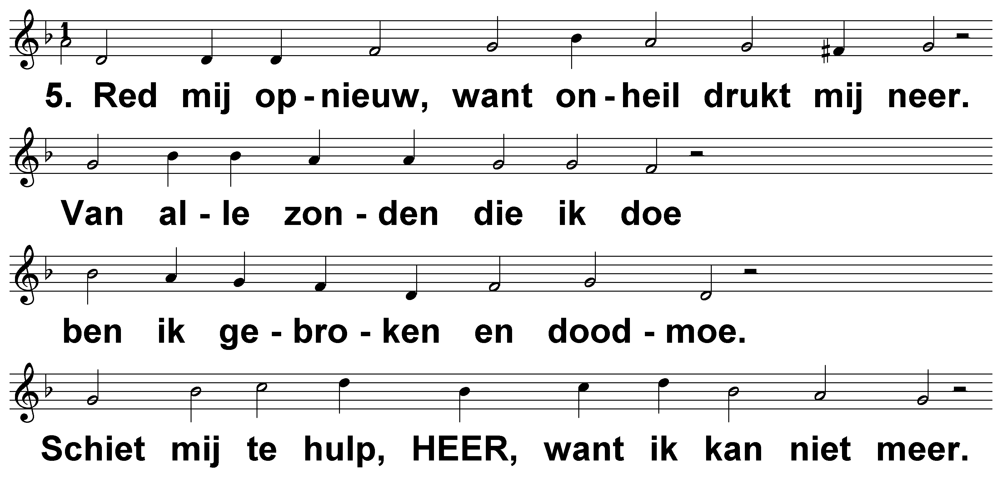
Psalm 40 (DNP) t. J.P. Kuijper; m. Genève 1551

Slide 14
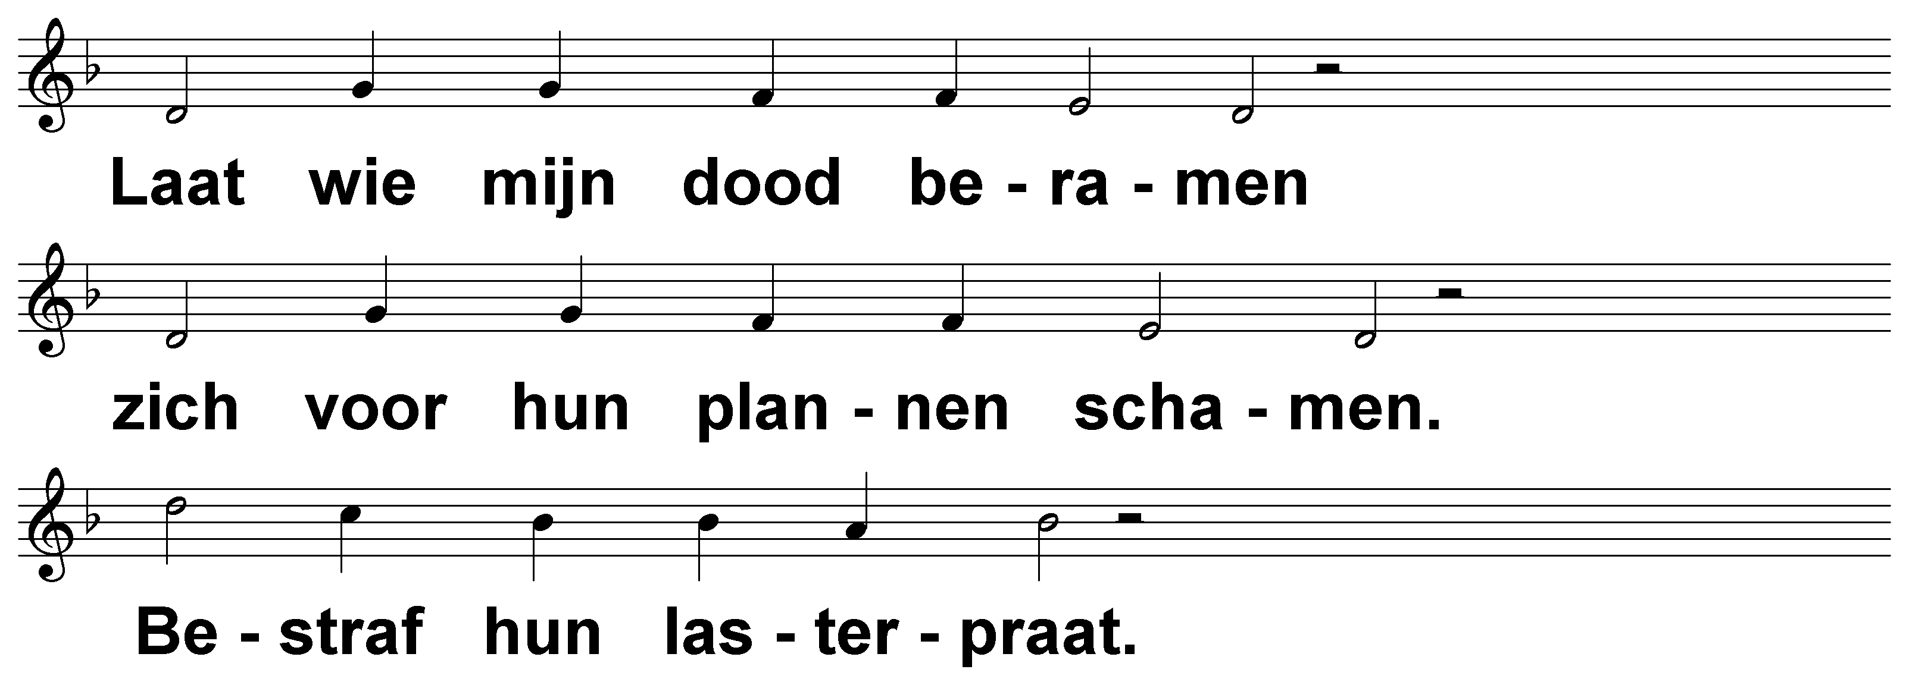
Psalm 40 (DNP) t. J.P. Kuijper; m. Genève 1551

Slide 15
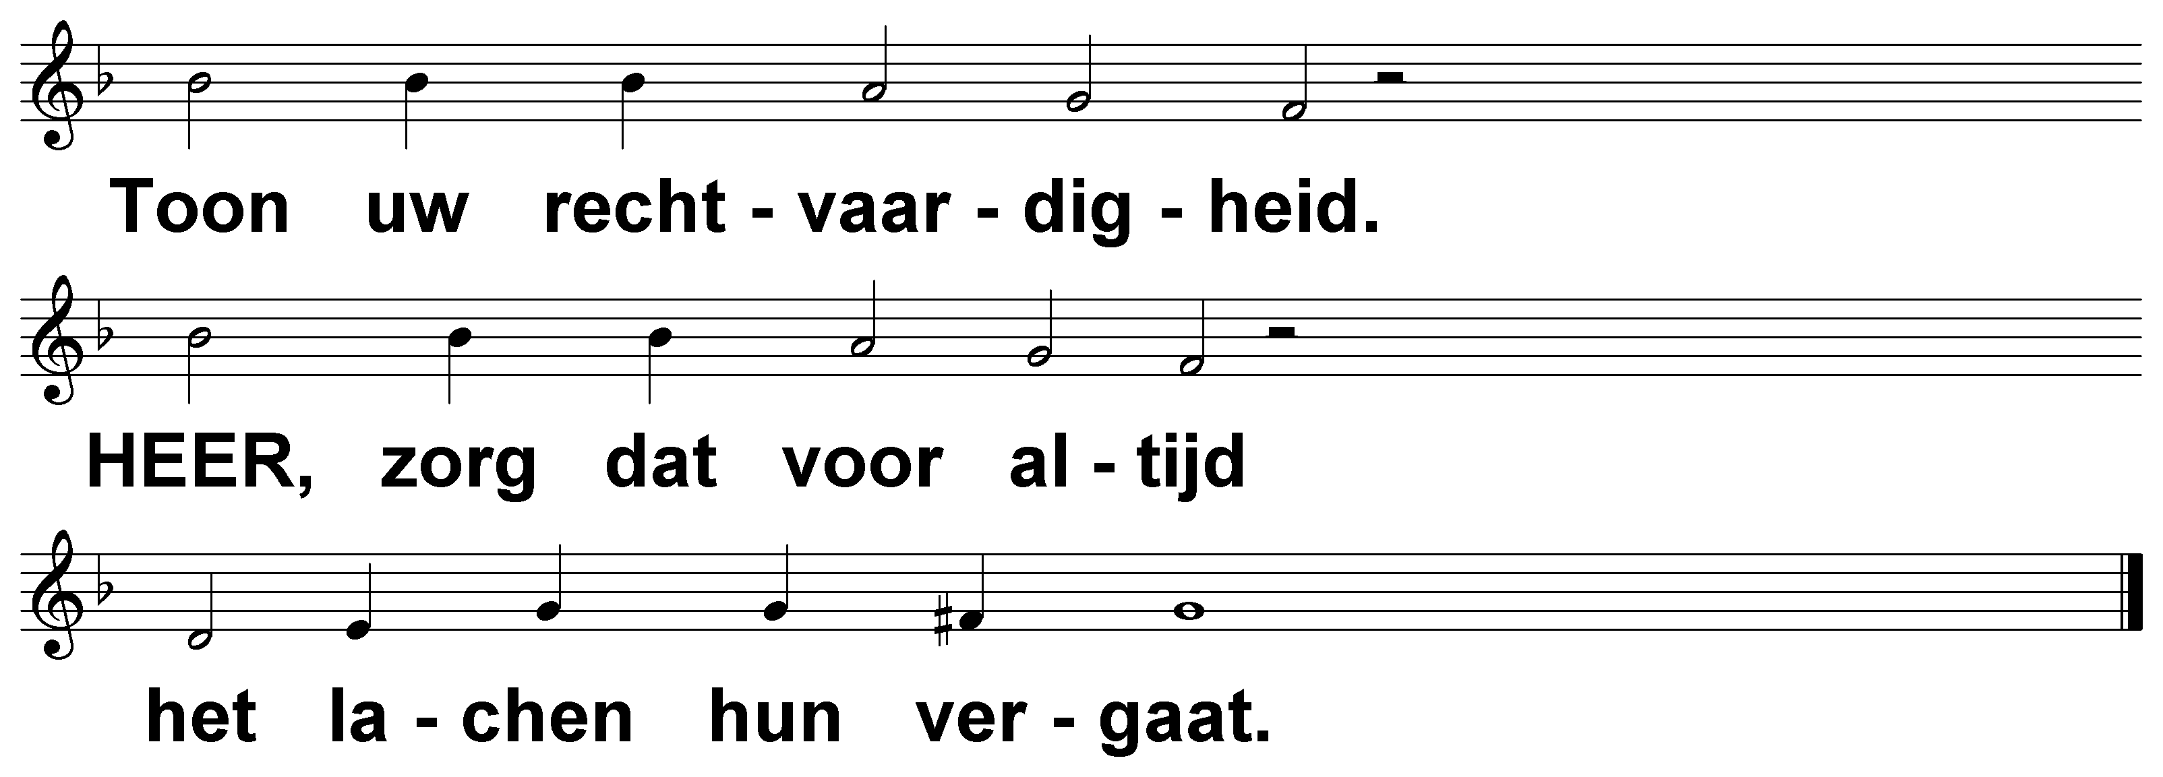
Psalm 40 (DNP) t. J.P. Kuijper; m. Genève 1551

Slide 16
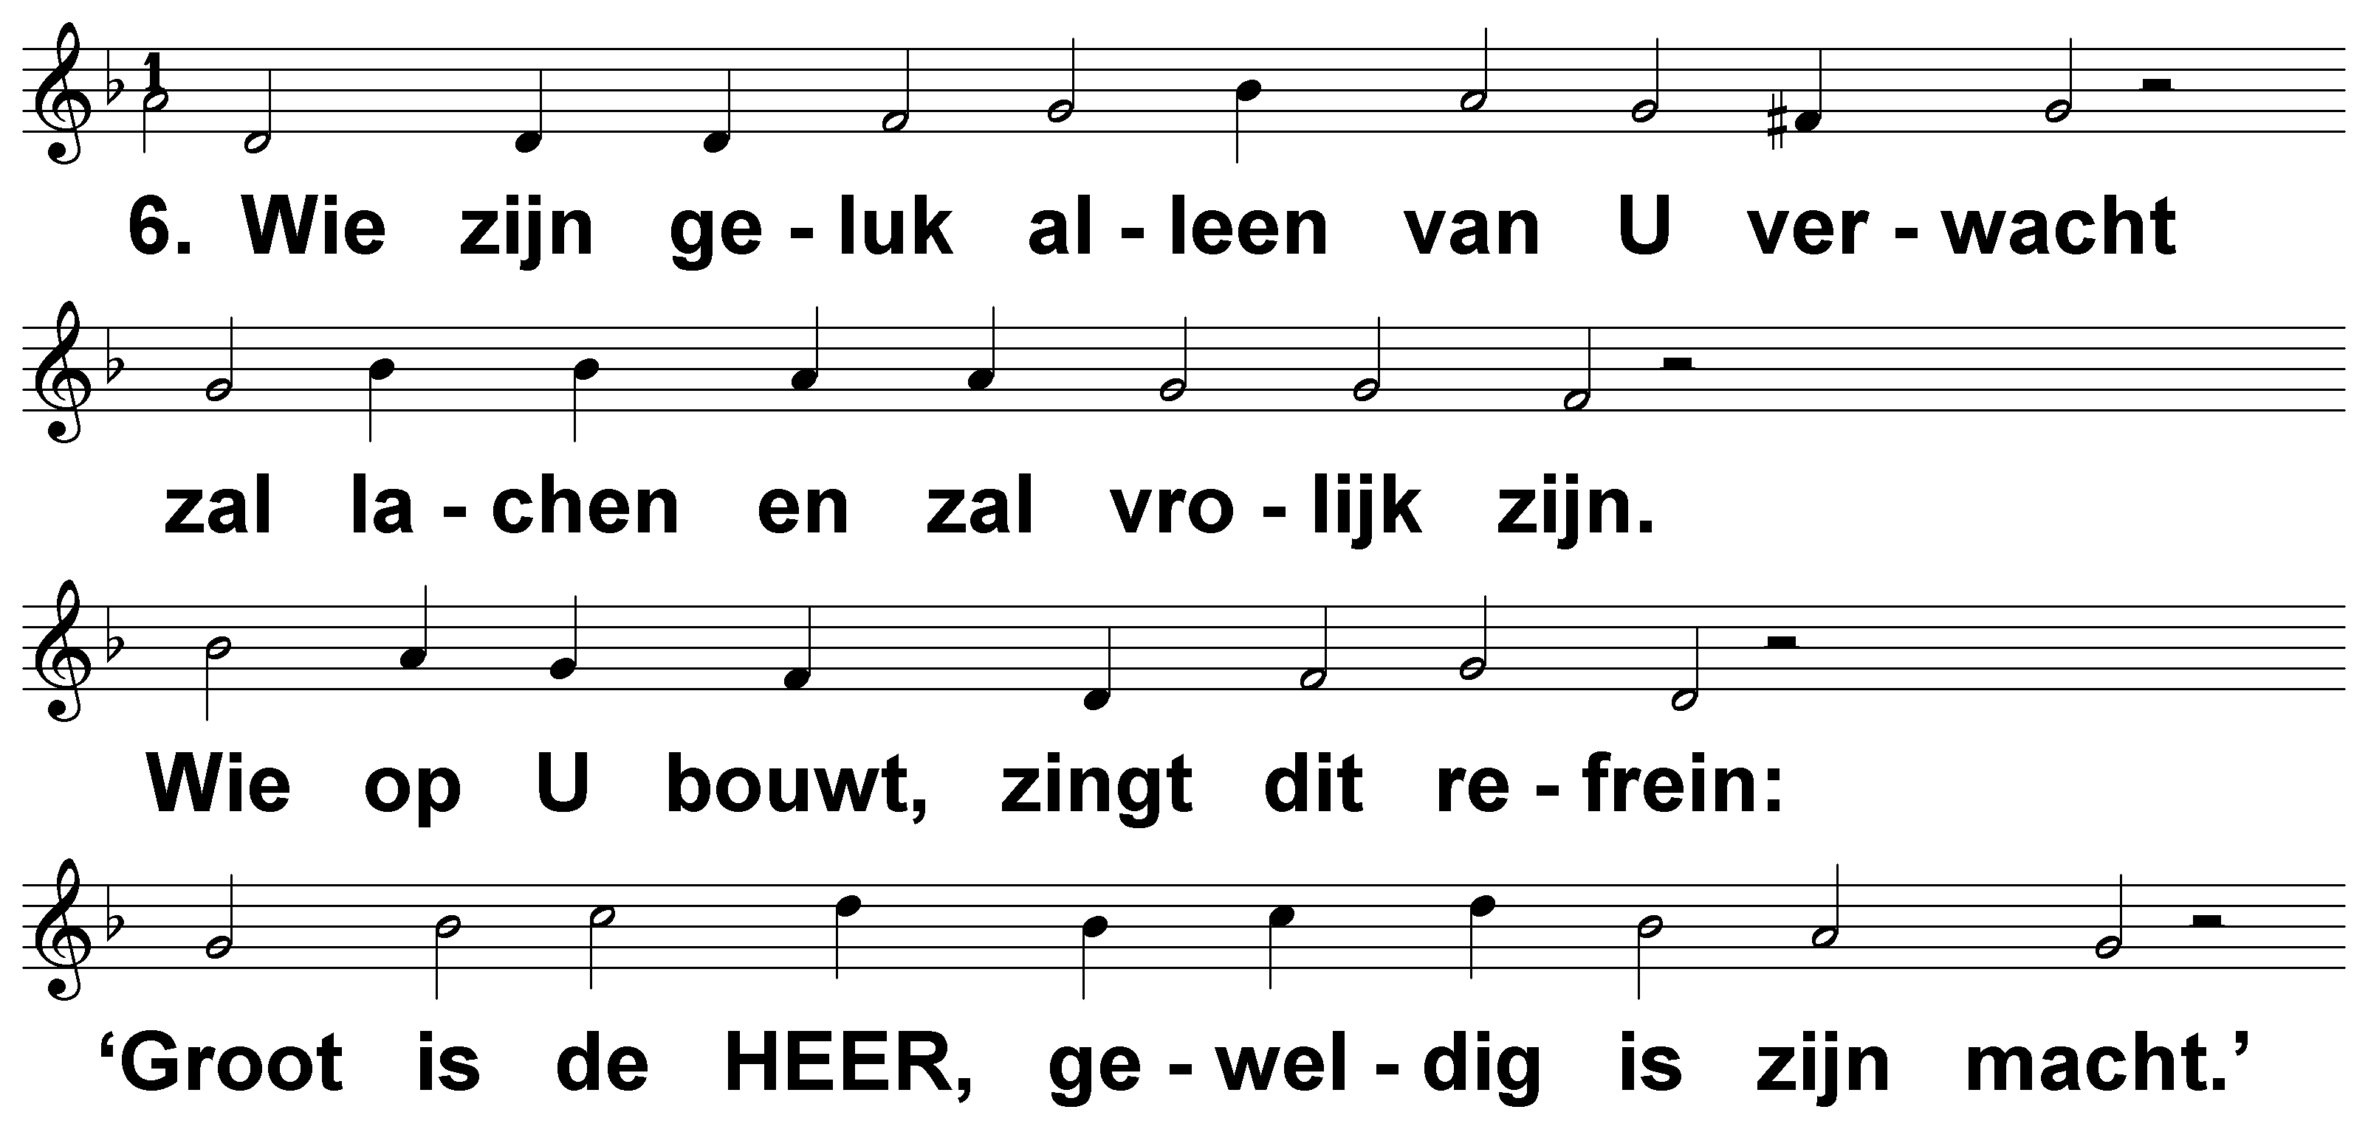
Psalm 40 (DNP) t. J.P. Kuijper; m. Genève 1551

Slide 17
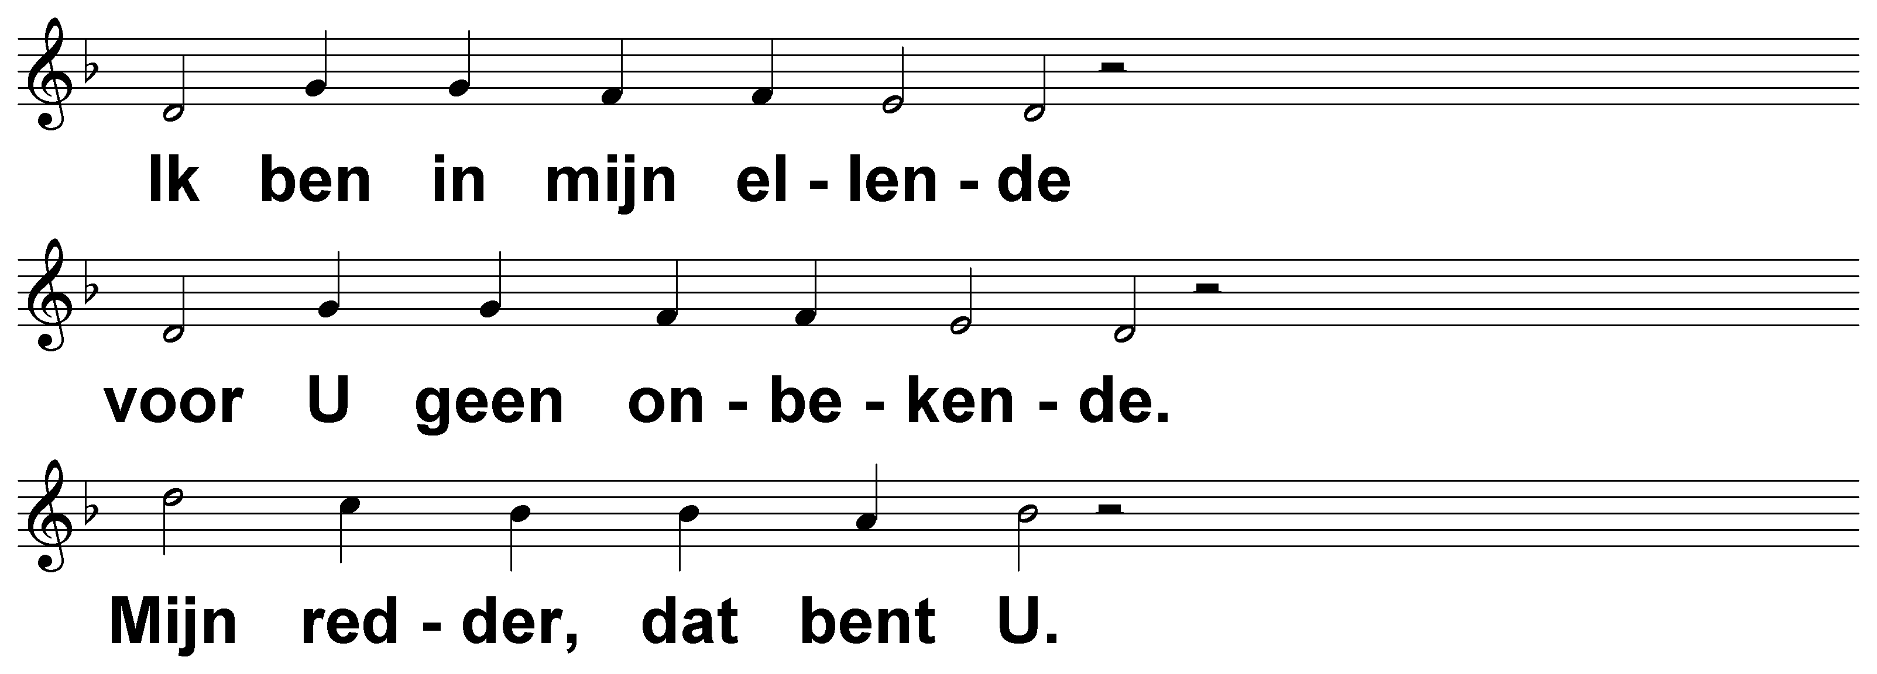
Psalm 40 (DNP) t. J.P. Kuijper; m. Genève 1551

Slide 18
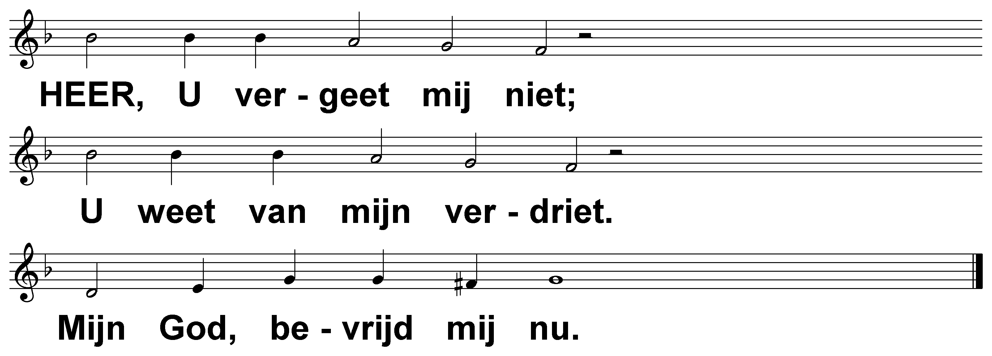
Psalm 40 (DNP) t. J.P. Kuijper; m. Genève 1551

